Slide 1


Платформа
«Электронный рецепт»
Система для создания, отслеживания и реализации юридически значимых электронных назначений на лекарственные препараты и медицинские изделия

Slide 2


Нормативные основы использования электронных рецептов
Целевой показатель Государственной программы Российской Федерации «Развитие здравоохранения»:
к 2023 году 85 субъектах 80% рецептов должны выписываться в форме электронного документа
Приказ Минздрава 198Н о противодействии распространению коронавирусной инфекции: «Руководители медицинских организаций должны обеспечить возможность дистанционной выписки лекарственных препаратов, доставки их на дом.»
“
… нужно как можно скорее наладить соответствующий электронный оборот информации между лечебным заведением, врачом и аптекой.»
Владимир Путин

Slide 3
Статистика обращений
граждан в поликлиники
> 200 000*
> 30%*** обращений
обращений граждан в год на одну медицинскую организацию
пациентов в поликлиники только за продлением рецепта
~ 67%**
~ 15% назначений
пациентов обращаются в амбулатории с впервые обнаруженной болезнью, для которых потребуется лекарственная терапия
оформляются в соответствии с требованиями законодательства, 85% назначений выписываются на бумаге без сохранения истории
> 85% пациентов
Не относятся к льготной категории граждан и покупают лекарства по полной стоимости
*https://www.gks.ru/free_doc/doc_2017/zdrav17.pdf
** Данные Министерства Здравоохранения, 2018 год
*** Экстраполированные данные на основе аналитики ТАП трех регионов РФ
3

Slide 4



приемов – только для продления рецепта
хотят знать больше о своем лечении
> 30%
92%
случаев назначения опасных комбинаций
57%
51%
ищут информацию
о лекарствах в Интернете
покупателей ищут более дешевые лекарства
до 50%
66%
времени тратится на заполнение бумаг
Медицинские организации
Пациенты
практика выписки рецептов на бумаге ограничивает
выбора лекарств и поиск в аптеке по минимальной цене
76%
рецептурных бланков оформляется с нарушениями
внедряют новые каналы и способы продажи препаратов, не соответствующие закону
Аптечные организации
повсеместно продают рецептурные препараты без рецептов
в 10%
не могут разобрать почерк врача

Slide 5




Платформа «Электронный рецепт»
Электронный рецепт – это платформа создания, продления и аналитики структурированных, юридически значимых медицинских назначений.
Интеграция с любыми льготными и коммерческими аптеками и медицинскими организациями и телемедицинскими сервисами;
Форма выписки рецепта по Приказу 4Н, хранение данных по 152ФЗ;
Удаленное продление и поддержка онлайн-торговли ЛП
Электронный рецепт
Медицинское
назначение
Медицинское
назначение
Обратная связь о лечении
Обратная связь о лечении
Доктор
Пациенты
Аптека
Контейнер хранения данных МО

Slide 6

Текущий статус реализации проекта
Белгородская область
Проект полноценно функционирует с 27.08.2019
Московская область: Этап пилотирования платформы.
Подключены муниципалитеты: Одинцово, Королев, Талдом
Масштабирование во всех поликлиниках Московской Области с июня 2020
52
101 амбулатории
медицинских организаций
>380
аптек
Обучено:
>3000
врачей
>700
фармацевтов
Интеграция с ЕПГУ
https://recept.gosuslugi.ru/
Выписано:
>120 000
электронных рецептов
94.7%
жителей Белгорода позитивно воспринимают внедрение «Электронного рецепта»
Связь

Slide 7
Infographic Style
Планы развития проекта
2022
Электронный рецепт принимают в большинстве аптек;
Регионы, внедрившие ЭР для ЛЛО расширяют сервис на все рецепты;
Повсеместное использование для e-comm и телемед.
2021
20 регионов выписывают электронные рецепты; Повсеместная интеграция с МИС и АИС;
Программы лояльности и работа со страховыми компаниями.
2020
10 регионов РФ внедрили систему электронных рецептов;
Запуск электронных рецептов в телемедицинских сервисах;
Возможности сверки наличия рецептов онлайн.

Slide 8
Возможности платформы для медицинских
и телемедицинских организаций
Выписка рецептов
Взаимодействие со страховыми компаниями
«Электронный рецепт» поддерживает формуляры страховых компаний и позволяет организовать программы лекарственного страхования
Юридически значимые назначения в рамках телемедицинского приема
История назначений
В рамках приемов в других государственных и частных МО и телемедицинских сервисов
Участие в программах лояльности фармпроизводителей
Электронный рецепт обеспечивает чистоту взаимодействия с ФП и позволяет пациентам экономить
Удаленное продление
Продление и копирование рецепта из ранее назначенного

Slide 9

Преимущества платформы для медицинских организаций
Управление медицинскими назначениями;
Система безбумажной выписки Rx и OTC ЛП;
Справочник лекарственных средств;
Скрининг лекарственных взаимодействий;
Возможность продления рецепта;
Обратная связь от пациента;
Клинические рекомендации;
Поддержка формуляров лекарственного страхования.

Slide 10





Справочник лекарственных средств
135 000 потребительских упаковок
Информирование о лекарственных взаимодействиях
с учётом основного и сопутствующего заболевания;
при беременности и кормления грудью
в условиях приема алкоголя;
влияние на возможность управления ТС;
с учетом возрастных ограничений;
препараты разнонаправленного действия;
оценка вероятности побочных действий
17 500
торговых наименований
9 500
общих наименований
4 500
МНН
14 000+
Инструкций к ЛП

Slide 11
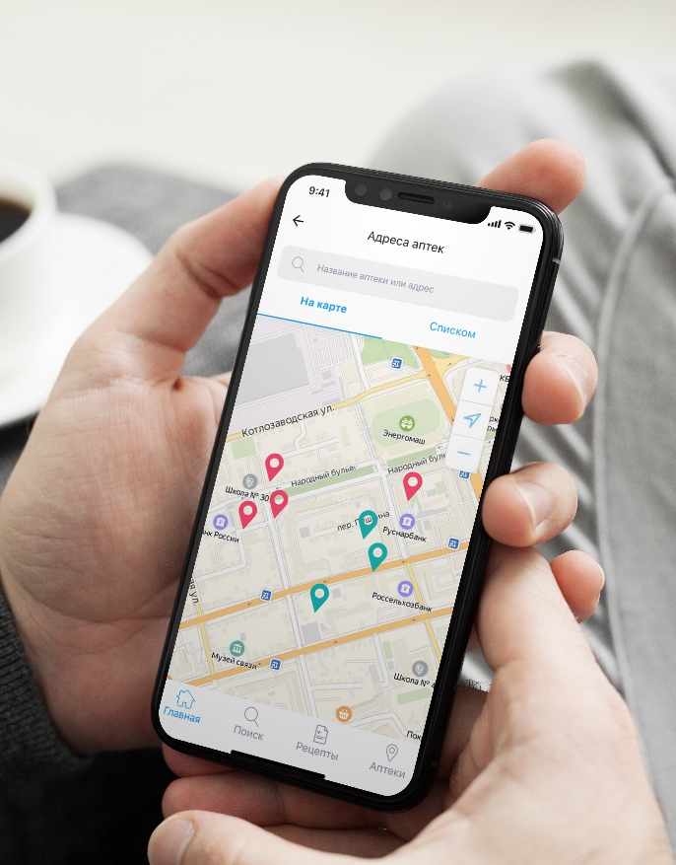
Повышение удовлетворенности пациентов качеством лечения
Уникальная возможность информирования пациента о наличии и стоимости препаратов в момент выписки рецепта
В рамках приема производится назначение лекарственной терапии;
СМС-уведомление пациента о выписанном рецепте;
Предложение лекарств с назначенным МНН на карте;
Возможность персональных скидок и бонусов пациенту;
Рекламные инструменты
92% пациентов хотят получать больше информации о назначенном лечении

Slide 12








Мобильное приложение для пациентов
Авторизация в сервисе через
Сохранение истории
Забота о близких
Все назначения понятны и сохранены, не могут потеряться
Возможность подключиться
к рецепту родителей или ребенка
Удобство покупки
Коммуникационные инструменты
Поиск лучшей цены, бронирование лекарства, выбор аптеки на карте
Баннеры, персональные уведомления, пуш-уведомления
Пациенты
Справочник лекарственных средств
Оценка врача
Возможность оставить отзыв и оценить качество медицинского обслуживания
Инструкции по приему лекарств, противопоказания, аналоги
Встроенная таблетница
Автоматическое напоминание о приеме лекарств и записи к врачу

Slide 13
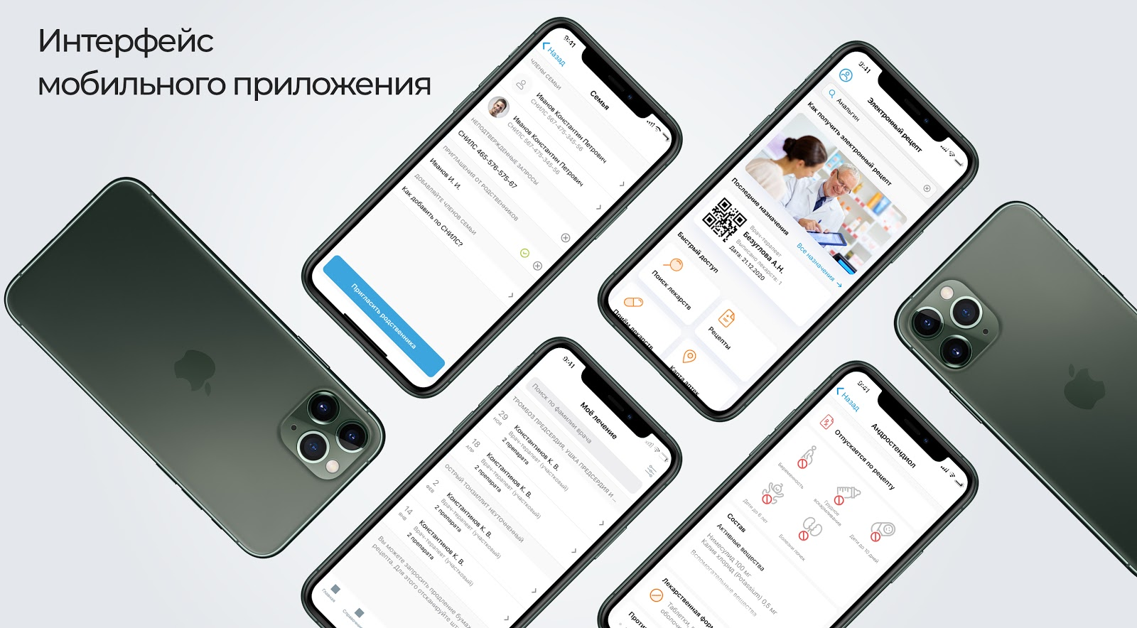

Slide 14

Сокращение затрат на покупку лекарств до 30% в год
13%
получение налогового вычета
за покупку лекарств
Удобные сервисы напоминаний, электронные рецепты родственников
Кешбек и программы лояльности от фармпроизводителей
Возможность узнать, где купить препарат и сравнить цены
Инструкции к препаратам, фармконсультирование
3

Slide 15


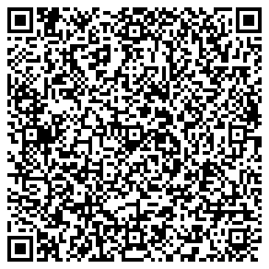
Вероника Боровлева
Директор по маркетингу
vborovleva@erx.ru
+7 (906) 772-64-87
erx.ru

